Slide 1
Module : Sport BS 5-6-7-8

Slide 2
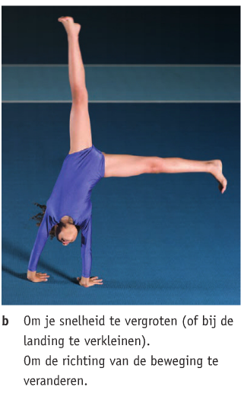
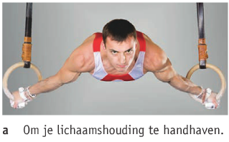
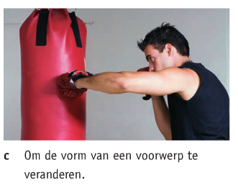
Met Spierkracht kun je:

Slide 3
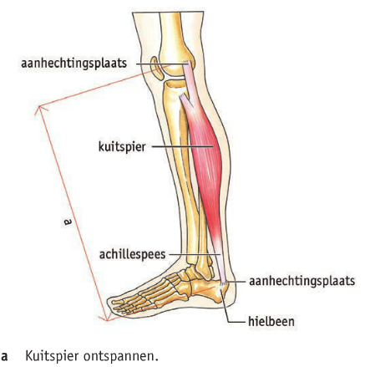
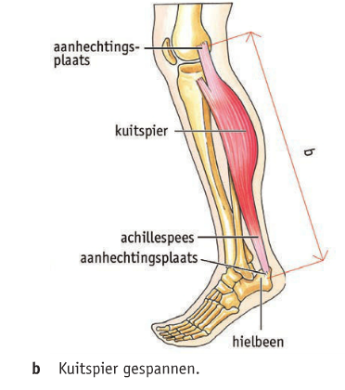
Welke afstand is kleiner? a of b?

Slide 4
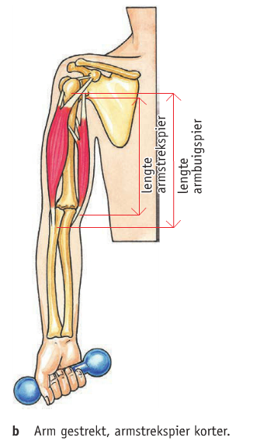
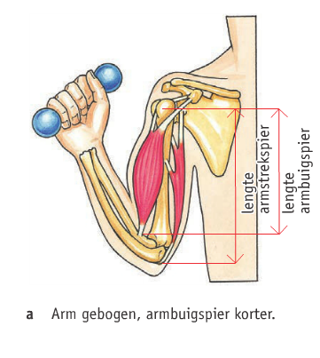
Antagonisten

Slide 5
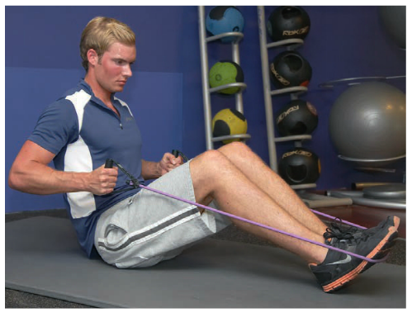
Veerkracht
Bij een grotere uitrekking van de spiraalveer gaat deze sterker terug trekken

Slide 6
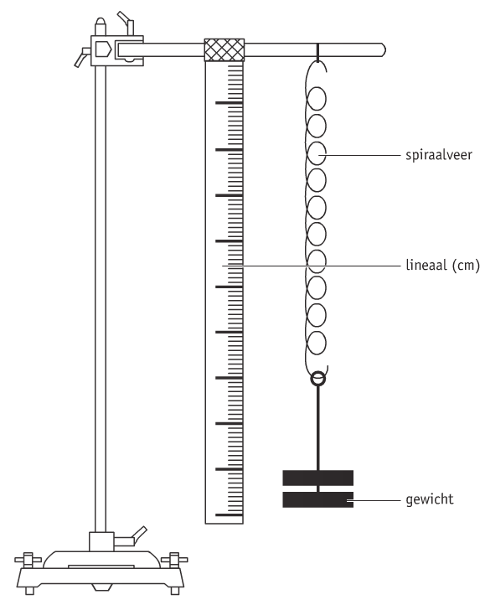
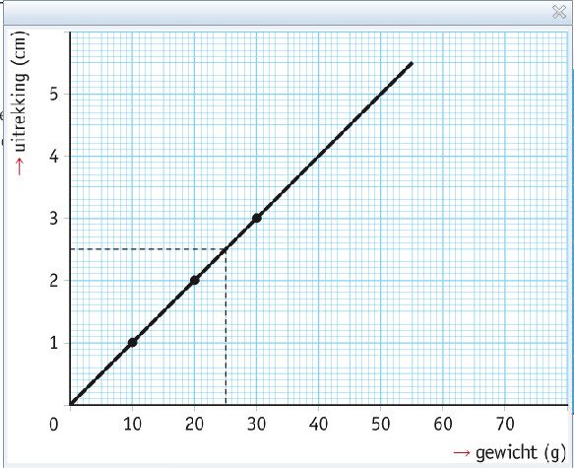
Grafiek van het verband tussen uitrekking en de massa van de gewichtjes

Slide 7
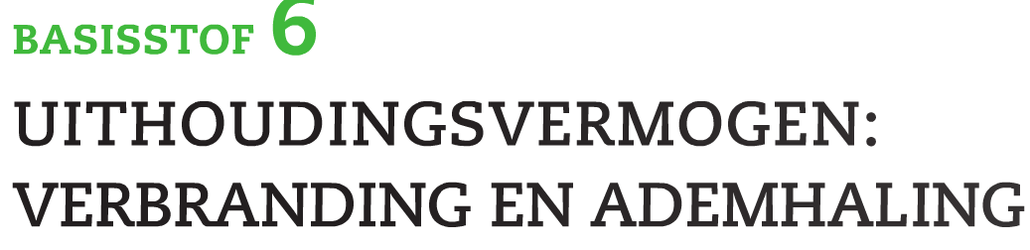
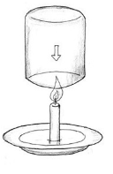
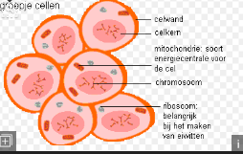

Slide 8
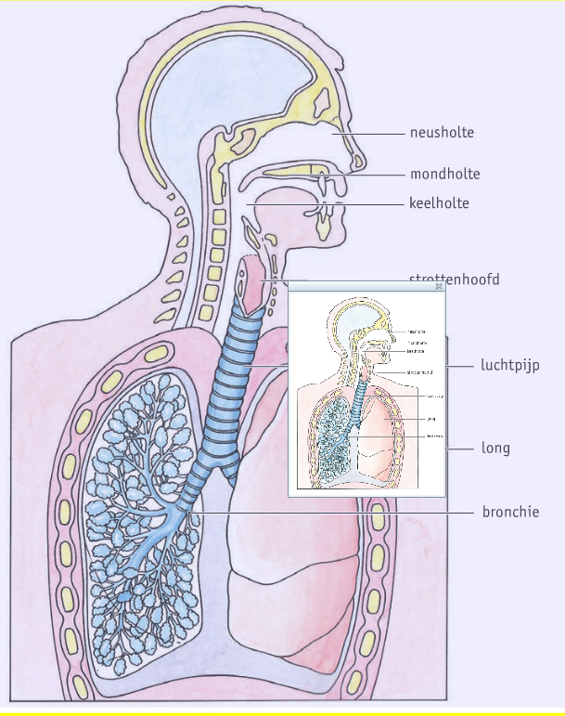

Slide 9
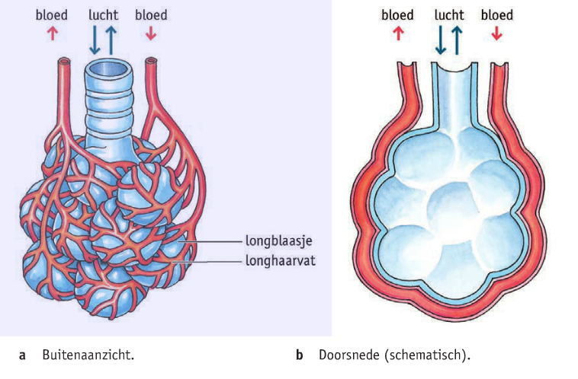

Slide 10
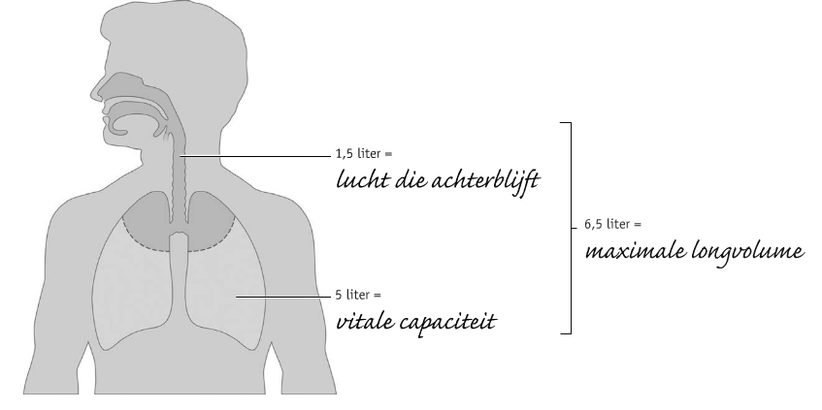
Adem volume: als je rustig in en uit ademt 0,5 l
Maximale Longvolume: als je zo diep mogelijk inademt 6,5 l
Vitale capaciteit: de hoeveelheid lucht die max per ademhaling kan worden in-of uit geademt. 5 l

Slide 11
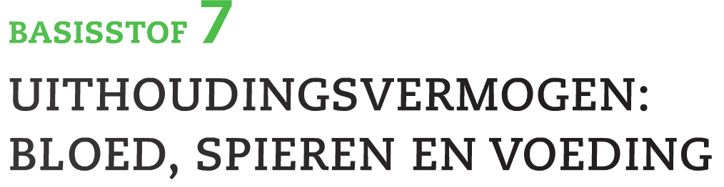
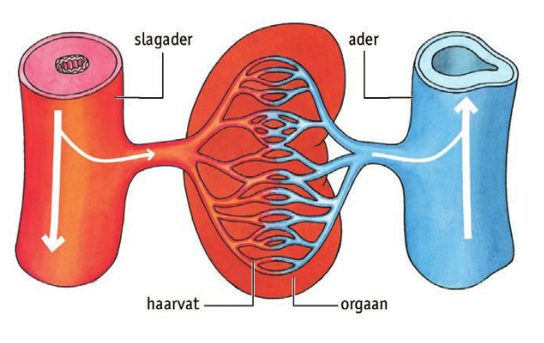

Slide 12
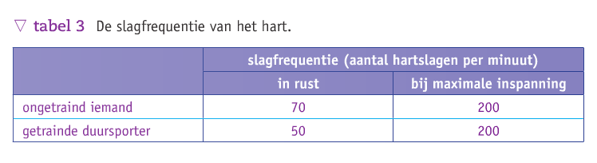


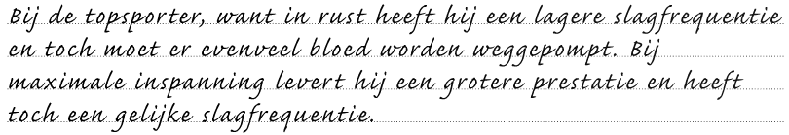

Slide 13
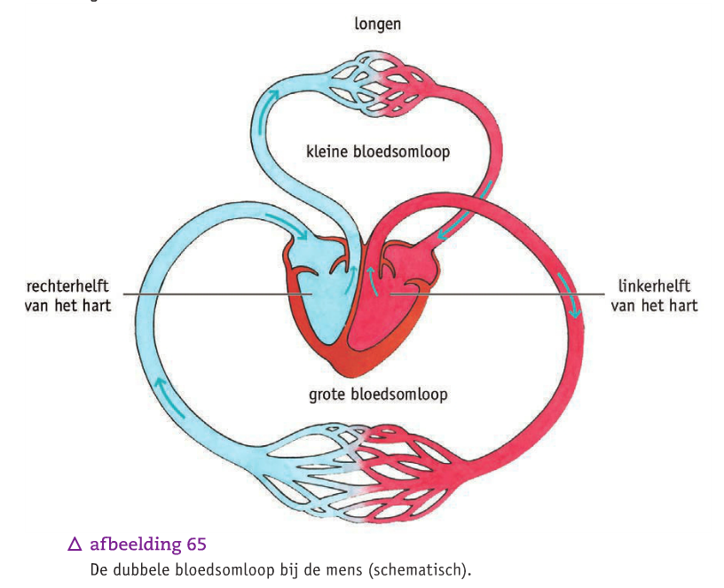

Slide 14
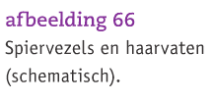
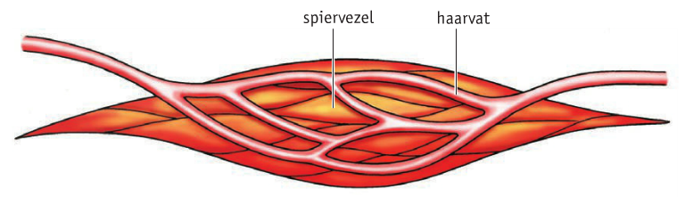

Slide 15

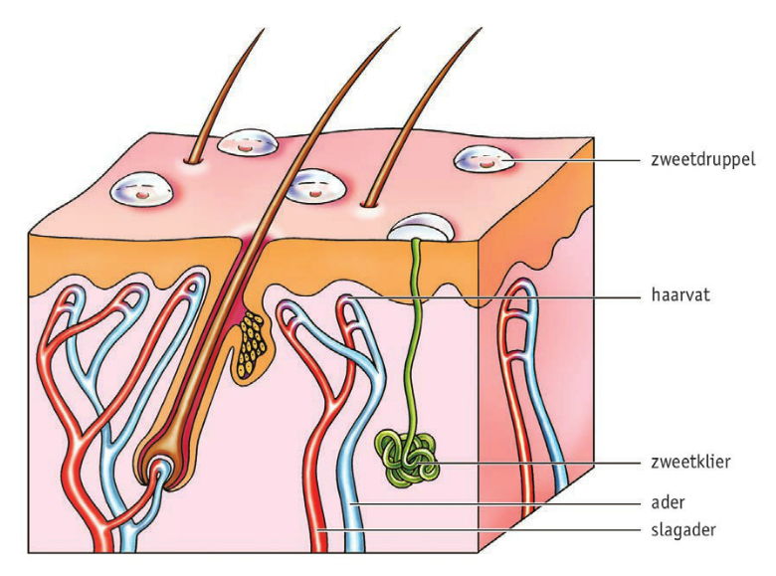
Welke 2 manieren geeft je huid warmte af?
Bloedvaten worden wijder
zweetklieren geven zweet af: voor de verdamping van zweet is warmte nodig!
Notes:
Bloedvaten worden wijder en zweetklieren geven zweet af: voor de verdamping van zweet is warmte nodig!

